Slide 1

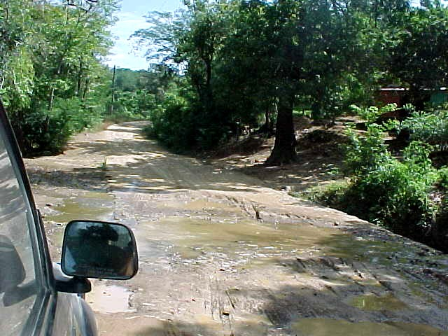
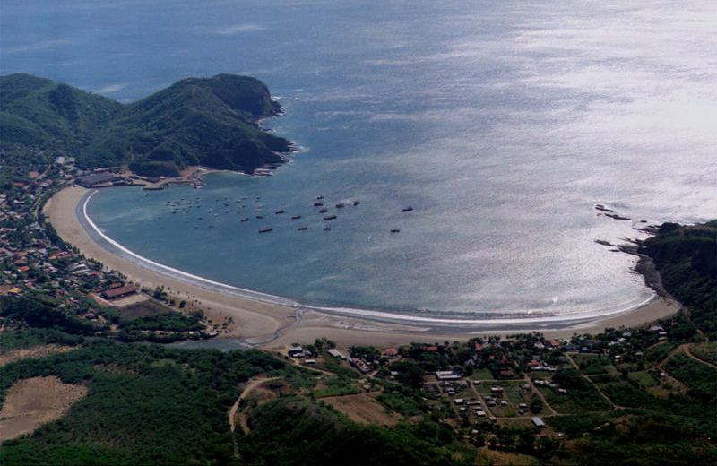
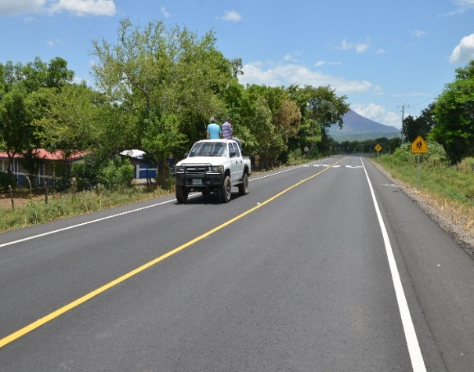
MINISTERIO DE TRANSPORTE E INFRAESTRUCTURA
PROYECTO:
CONSTRUCCIÓN DE LA CARRETERA LITORAL DEL PACIFICO
LONGITUD: 141 KM
Enero 2017

Slide 2


Slide 3

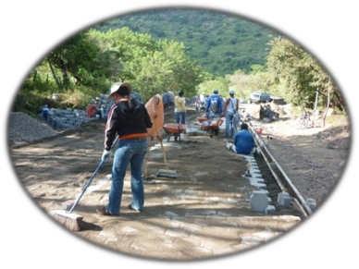
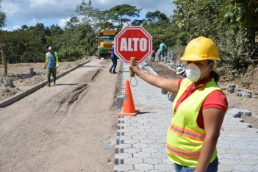


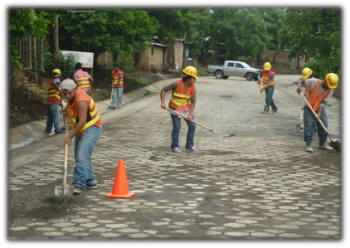
PNDH
El Plan Nacional de Desarrollo Humano, incluye entre sus principales ejes, el desarrollo de la infraestructura social, productiva, energética, de transporte y turística, indispensable en el proceso de transformación de Nicaragua, al mismo tiempo hace notar la importancia de la continuidad y fortalecimiento del desarrollo integral de la Costa Caribe.
Para cumplir con los objetivos propuestos, el MTI realiza la priorización de los proyectos de manera que se haga un uso eficiente de los recursos, que en su mayoría son provenientes de la Cooperación Externa, y garanticen el dinamismo de las inversiones en pro del desarrollo económico y la reducción de la pobreza.

Slide 4
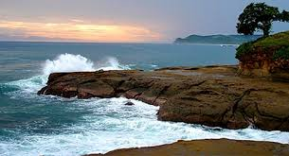
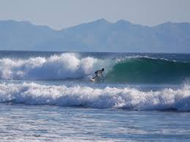
Nicaragua tiene un gran potencial turístico: riquezas naturales y culturales, artesanías, ciudades coloniales, volcanes, playas.
El MTI tiene como reto el mejoramiento de las carreteras y caminos que acceden a estos polos de desarrollo.

Slide 5
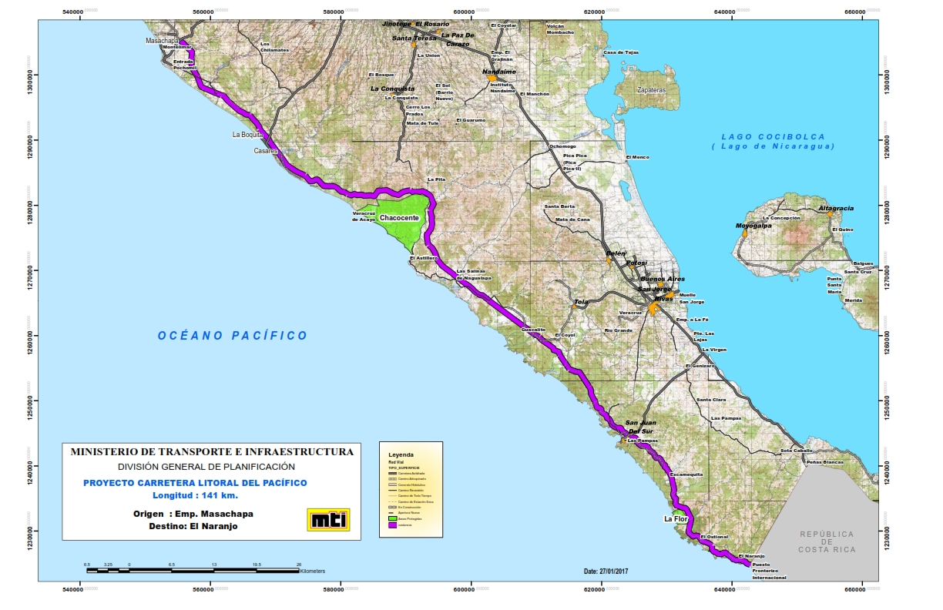
PROYECCIÓN DE CONSTRUCCIÓN DE LA CARRETERA LITORAL DEL PACIFICO
LONGITUD: 141 KM

Slide 6
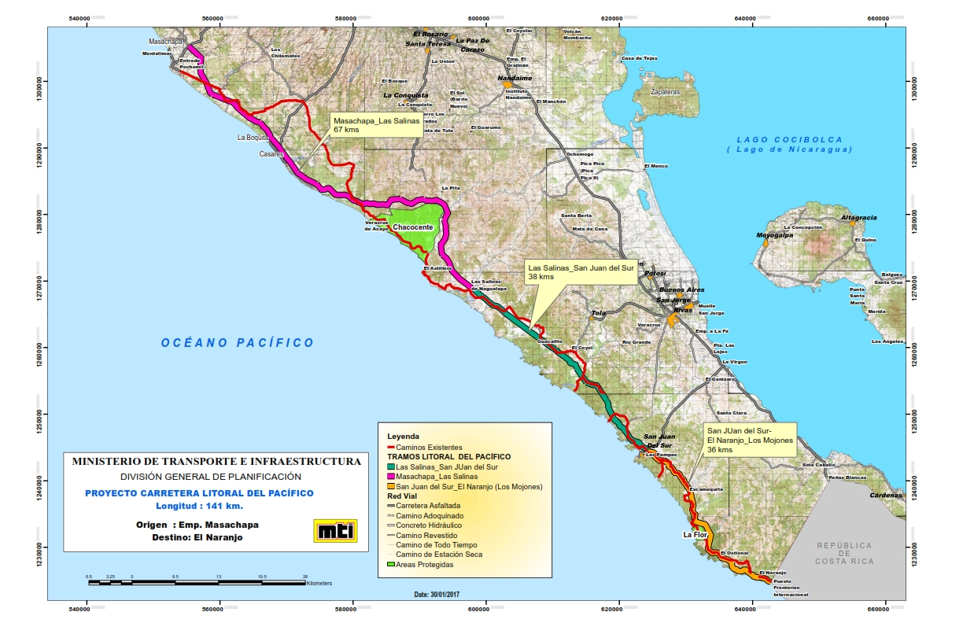
CARRETERA LITORAL DEL PACIFICO vs RUTA ACTUAL

Slide 7
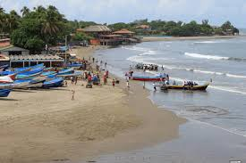
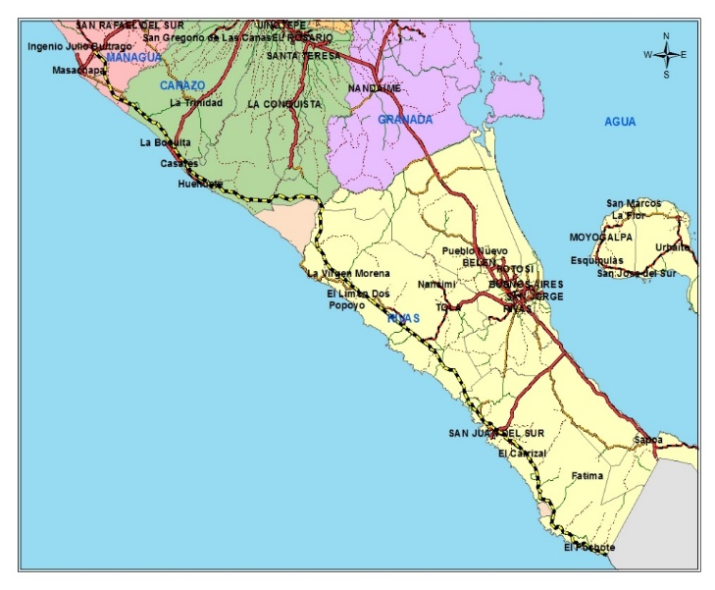
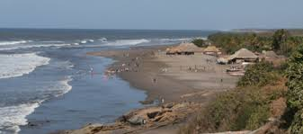
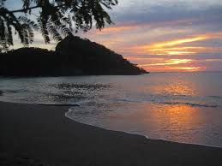

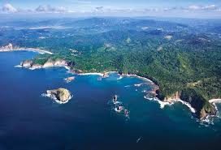
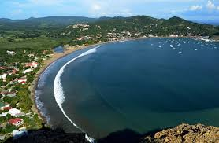
ANTECEDENTES
El proyecto Litoral del Pacífico nace como una necesidad de facilitar a turistas acceso a las playas del Pacífico Sur y permitir la explotación de las áreas de cultivo y ganado, preservando nuestro recursos naturales.
El desarrollo turístico Centroamericano despertó la inquietud de explotar grandes áreas de las costas del Pacífico
Primera inversión en un Estudio de Factibilidad Técnico-Económico y Diseño
OCEANO PACIFICO

Slide 8
ANTECEDENTES
Los Estudios Definitivos del Proyecto Litoral Sur contenían: planos constructivos, evaluación de normas de diseño, documento de licitación, especificaciones técnicas, costos de construcción y supervisión de las obras
Se dividió en tres tramos o secciones:
Tramo I: Desde Masachapa hasta el poblado de Las Salinas, con una longitud aproximada de 67 kilómetros.
Tramo II: Desde el poblado de Las Salinas hasta San Juan del Sur, con una longitud de 38 kilómetros.
Tramo III: Desde San Juan del Sur hasta la Frontera con Costa Rica, con una longitud de 36 kilómetros.

Slide 9
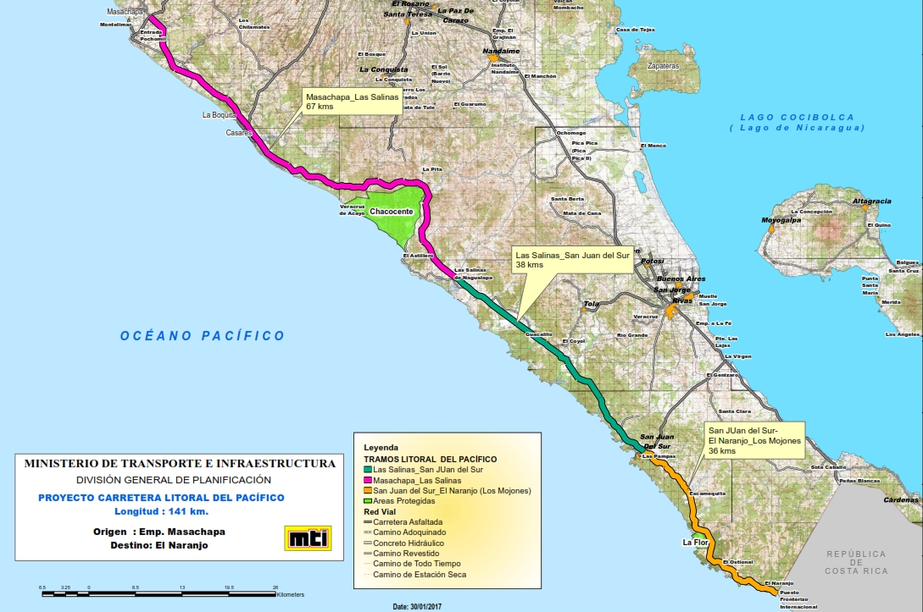
El Proyecto Consiste en realizar los Estudios de Factibilidad, Diseños y Construcción de 141 Km de carretera a lo largo del Litoral Pacífico de Nicaragua.
Teniéndose un Costo aproximado de US$ 130 Millones: en el cual se incluye Estudios y Diseños, Construcción y Supervisión
Tramo I:
Masachapa – Las Salinas
(67 km)
Tramo II:
Las Salinas – San Juan del Sur
(38 km)
Litoral Pacífico
Tramo III:
San Juan del Sur – Frontera C.R
(36 km)

Slide 10
SITUACION ACTUAL
El año 2016 se considera nuevamente la necesidad de construir la carretera Litoral del Pacífico.
El GRUN convencido de la necesidad de mejorar las vías de comunicación y de potenciar el desarrollo turístico, orienta al MTI retomar el proyecto de la carretera Litoral del Pacífico.
La construcción de la “Carretera Litoral del Pacífico” será el elemento coadyuvante entre cada uno de los proyectos de inversión turística a lo largo de los 141 km de costas en el pacífico sur de Nicaragua.
A la fecha se trabaja a nivel de terracería una primera etapa de 34 km del Tramo III, que va desde el sector El Naranjo hasta el municipio de San Juan del Sur, en el cual se contempla la construcción de 2 puentes (El Pochote y El Naranjo), con una inversión inicial para esta primera fase de 150 millones de córdobas.

Slide 11
SITUACION ACTUAL
La actualización de Estudios y Diseños comprende: Planos Constructivos, Derecho de Vía, Estudio de Impacto Ambiental y Social y Medidas de Mitigación
La realización de Estudios y Diseños tendrá una duración de 320 días (II Trimestre 2018 - II Trimestre del 2019)
La construcción y supervisión de las obras tendrá una duración de 865 días (II Trimestre del 2020 al IV Trimestre del 2022)

Slide 12
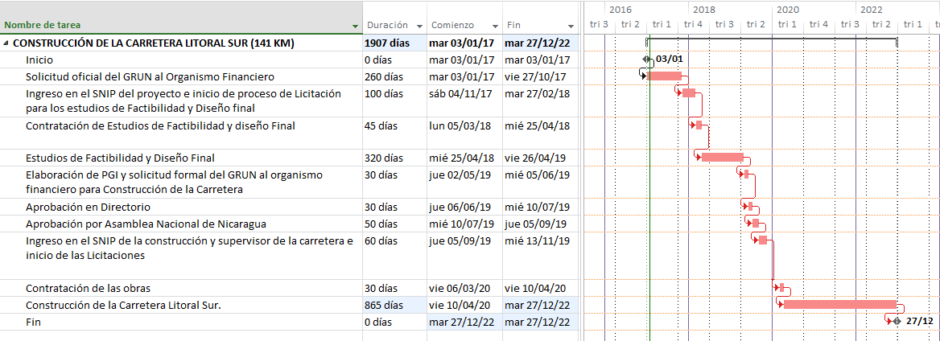
SITUACION ACTUAL

Slide 13
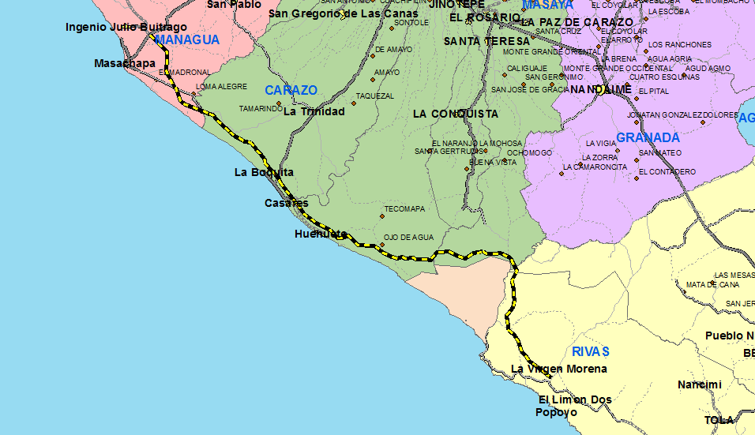
Tramo I:
Con una longitud de 67 km, recorre los poblados de Masachapa, San Lorenzo, Santa Rosa, Casares, Huehuete, Tupilapa, Veracruz, Astillero, Chacocente y Las Salinas
Las Principales playas que conectarían: Montelimar, Masachapa, Pochomil Huehuete, La Boquita, Casares, El Astillero, Las Salinas, entre otros
Desarrollos Turísticos Públicos
Desarrollos Turísticos Privados

Slide 14
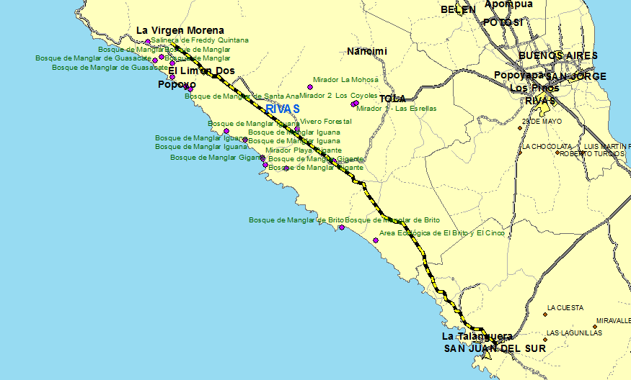
Tramo II:
Con una longitud de 38 km, recorre los poblados de Las Salinas, Las Delicias, El Limón, Santa Emilia, el Tambor, Las Pilas hasta llegar a San Juan del Sur
Desarrollos Turísticos Públicos
Desarrollos Turísticos Privados
Las Principales playas que conectarían: El Astillero, Las Salinas, Güiscoyol, Pie de Gigante, Manzanillo, Punta Brito, Guacalito de la Isla, Punta Majagual, entre otros

Slide 15
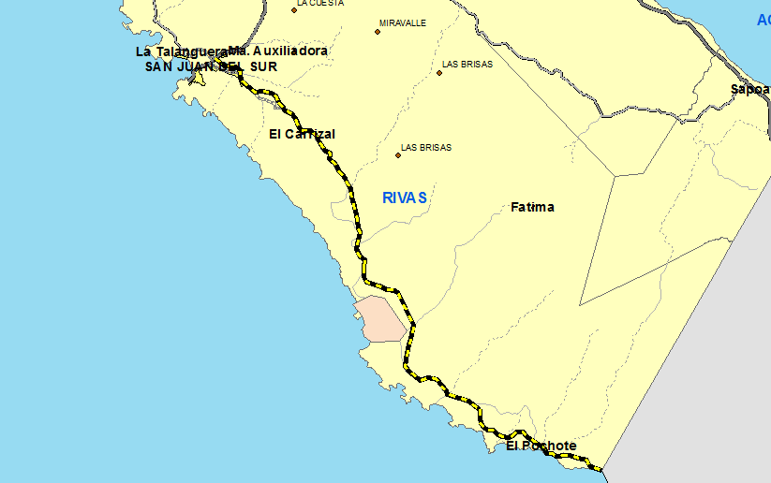
Tramo III:
Con una longitud de 36 km, recorre los poblados de San Juan del Sur, El Socorro, Escameca, La Flor, El Ostional hasta llegar al El Naranjo
Las Principales playas que conectarían: San Juan del Sur, El Tamarindo, Playa Hermosa, Playa Escamequita, El Coco, La Flor, Playa la Piñuela, entre otros.
Desarrollos Turísticos Públicos
Desarrollos Turísticos Privados
Liberia (Costa Rica)

Slide 16
PRINCIPALES RAMALES A COSTANERA
NIC-8_El Crucero – Masachapa
(35km de MAC)
NIC-18B_Diriamba- Casares
(30km de MAC)
Carretera Panamericana
(MAC)
NIC-62_Rivas – Tola (30km)
(19km) ADQ
(11km) MAC
NN-211_Ochomogo - Las Salinas
(29km de Revestido)
Litoral Pacífico
NIC-16_La Virgen- San Juan del Sur
(19 km de MAC)

Slide 17
OBJETIVOS DEL PROYECTO
Objetivo General
Promover el desarrollo de la zona de influencia del proyecto, el acceso directo a zonas con potenciales de desarrollo turístico preservando la calidad (visual y ecológica) del ambiente y la diversidad cultural de la zona.
Objetivos Específicos
Promover el desarrollo en el área de influencia del proyecto al reducir los costos de transporte para los movimientos locales de las personas y productos.
Facilitar el intercambio comercial y el acceso a los centros de desarrollo social de salud pública.
Garantizar la conectividad vía terrestre entre las comunidades y las cabeceras municipales.
Facilitar el desarrollo turístico de la zona.
Reducir costos de operación vehicular y tiempos de viajes a través de la mejora del camino
Notes:
Datos tomados del Estudio de Factibilidad.

Slide 18
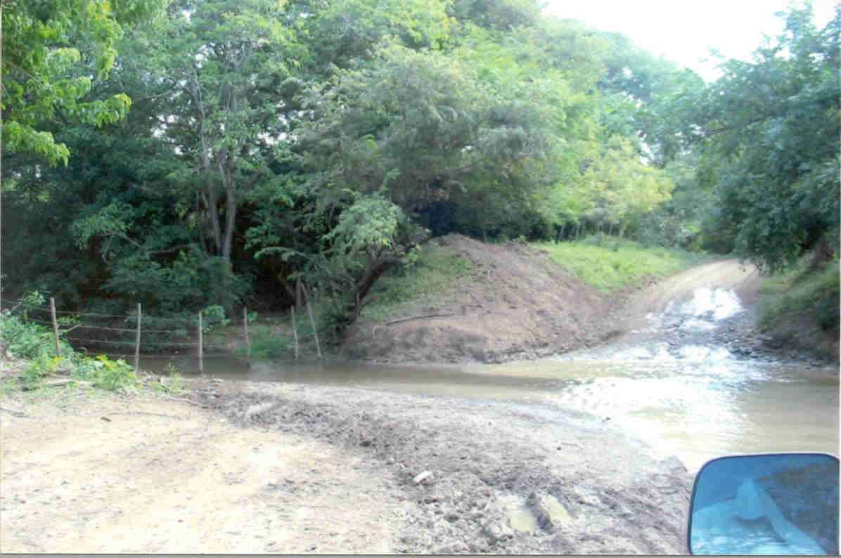
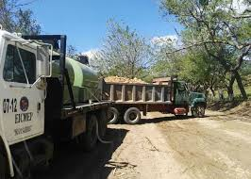
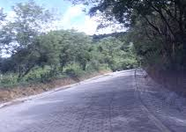
SECCIONES DEL TRAMO ACTUAL Y TRABAJOS

Slide 19
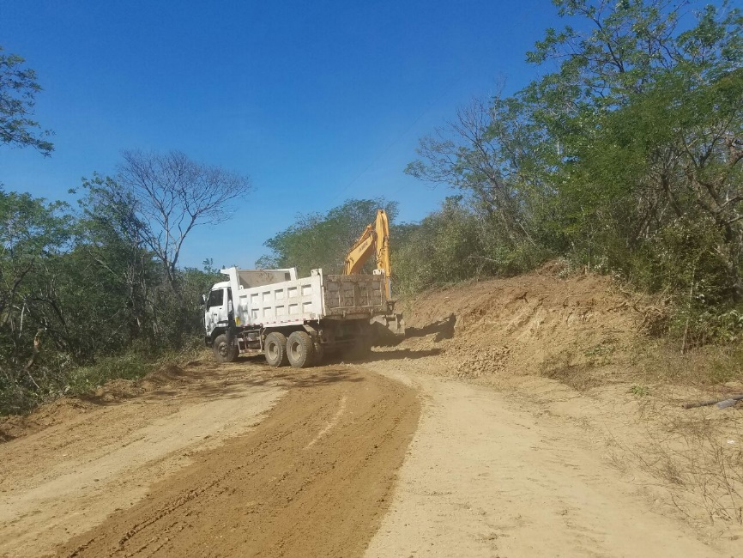
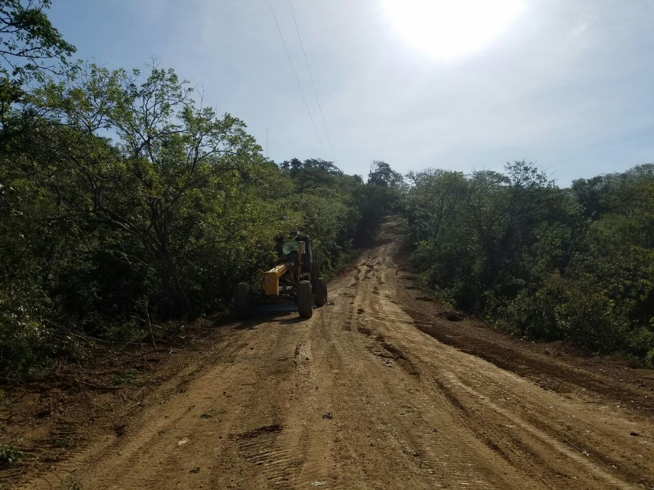
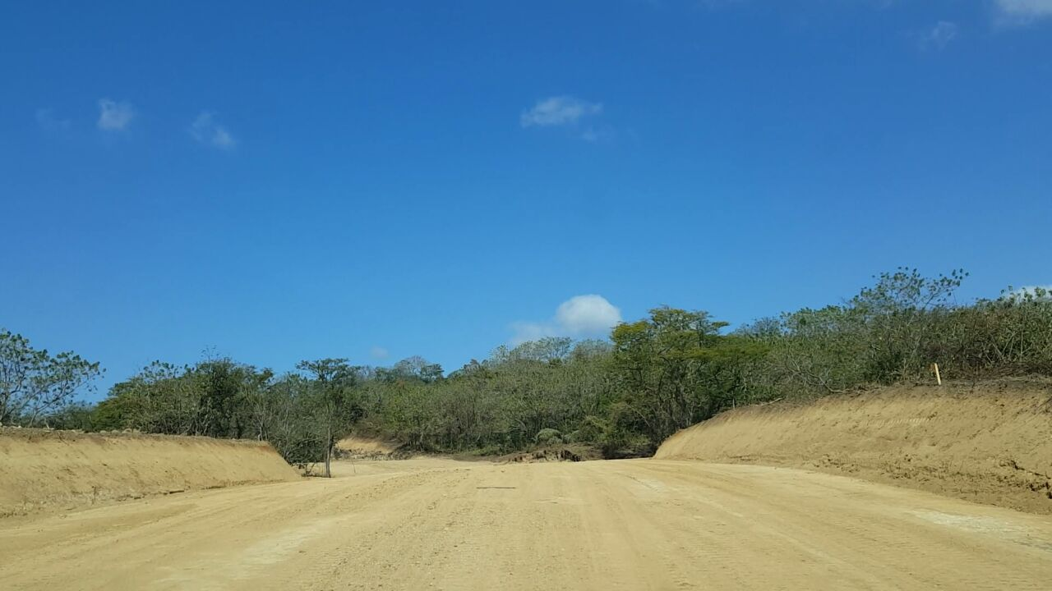
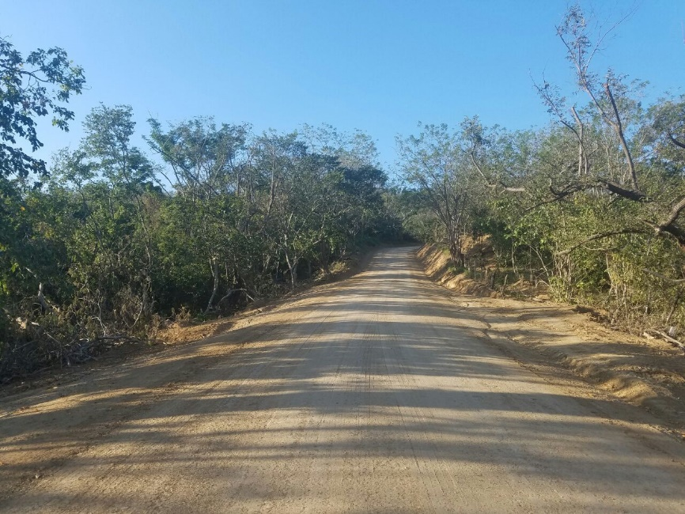
TRABAJOS ACTUALES DE LA PRIMERA FASE

Slide 20
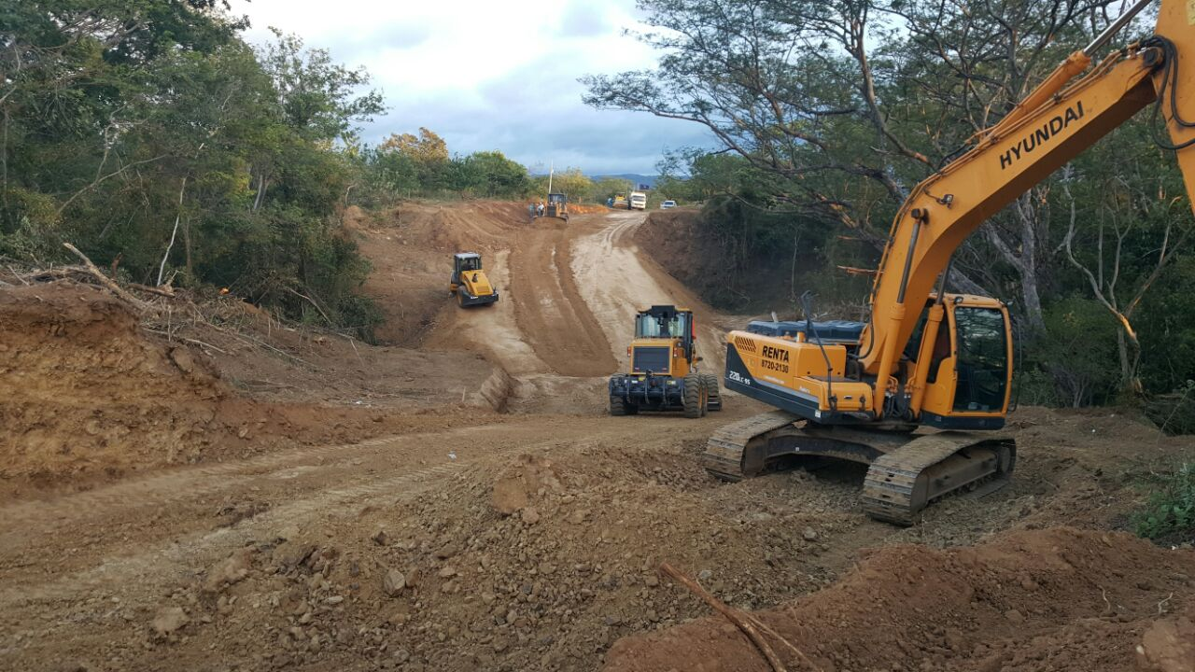
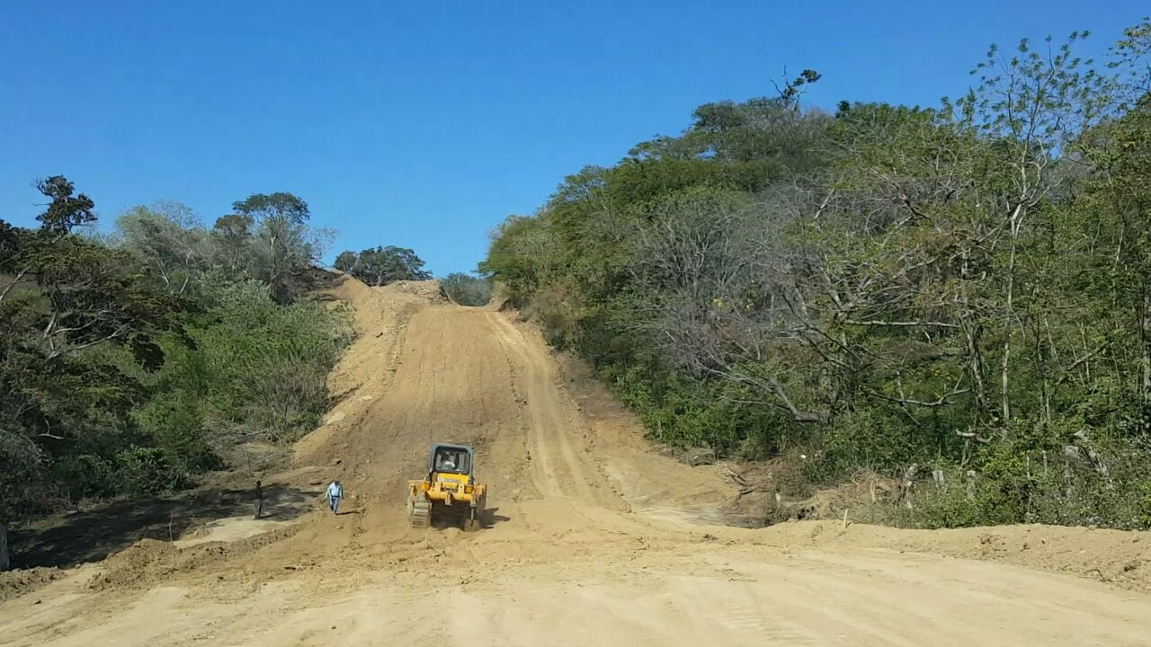
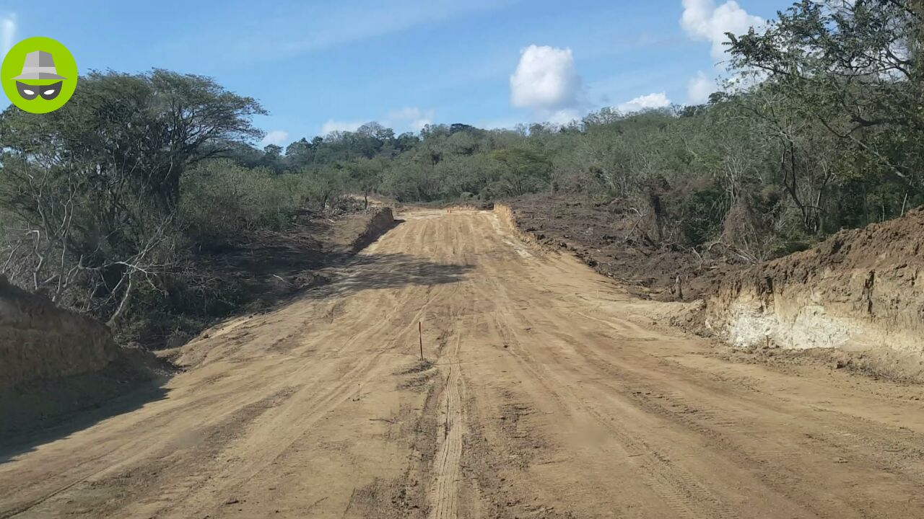
TRABAJOS ACTUALES DE LA PRIMERA FASE

Slide 21
Beneficiarios del Proyecto
Basado en las cifras poblacionales brindada por las alcaldías de San Rafael del Sur, Diriamba, Jinotepe, Tola y San Juan del Sur la población beneficiada dentro del área de influencia alcanza los 31,684 habitantes, y una población beneficiada indirectamente de 1,585,334 habitantes
Fuente: INIDE, Censo 2005
Notes:
Datos tomados del Estudio de Factibilidad

Slide 22
Fuente: INIDE, Censo 2005

Slide 23
Población beneficiada indirectamente de 1,585,334 habitantes
Fuente: INIDE, Censo 2005

Slide 24
PRINCIPALES ACTIVIDADES ECONOMICAS
Las actividades económicas que predominan en los Municipios del área de influencia del proyecto: agricultura, ganadería, pesca y turismo.
AGRICULTURA: La agricultura es una de las principales actividades económicas de la zona. La agricultura ha sido el rubro de mayor importancia económica, con un nivel de producción del cultivo del fríjol, café, fríjol, maíz y sorgo como se refleja en el siguiente cuadro.
PESCA: En el período 2013 se observó un dinamismo de la producción pesquera nacional, tanto industrial como artesanal. Así, en el periodo el volumen de la producción pesquera creció 58.6%. En el comportamiento positivo de la producción pesquera y acuícola de ambos océanos incidió tanto el apoyo técnico, financiero y factores climatológicos. La producción del área de influencia del proyecto fue de 4,080,939 libras de productos diversos para el año 2013. Entre las especies capturadas en la localidad y con aceptación de mercado, se encuentran pargos, dorados, meros, macarelas, tiburones y corvinas, camarón de cola y langosta. San Juan del Sur es uno de los más importantes puertos pesqueros del pacífico.
Notes:
Datos tomados del Estudio de Factibilidad

Slide 25
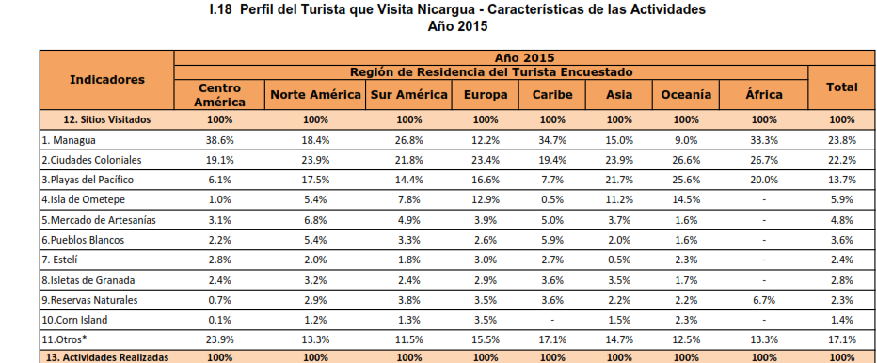
PRINCIPALES ACTIVIDADES ECONOMICAS
TURISMO: Los datos del Instituto Nicaragüense de Turismo (Intur) reflejan que en 2015 el país recibió a 1.38 millones de turistas o del cual se estima que el 40% de los turistas que visitan el país podrían ser usuarios.
Fuente: INTUR
Notes:
Datos tomados del Estudio de Factibilidad

Slide 26
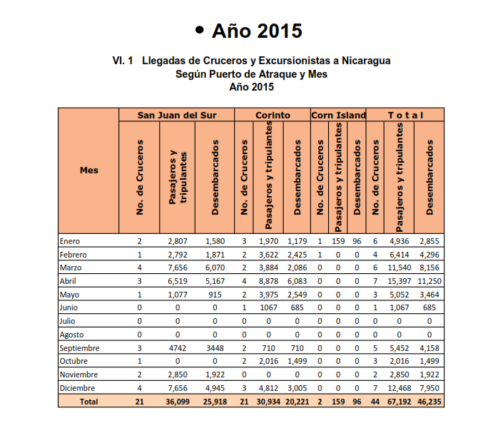
PRINCIPALES ACTIVIDADES ECONOMICAS
Fuente: INTUR
Notes:
Datos tomados del Estudio de Factibilidad

Slide 27
ASPECTOS SOCIO-ECONOMICOS DE LOS MUNICIPIOS
MUNICIPIO DE SAN RAFAEL DEL SUR
El municipio está dotado de una amplia costa en el Océano Pacífico que le permite gozar de los beneficios de tres balnearios, productos marinos y fuentes de desarrollo turísticos importantes, los cuales han sido fuente de empleos para los pobladores de Pochomil y Masachapa, entre ellos tenemos:
Centro Turístico Pochomil
Hotel Montelimar
Centro Turístico Masachapa
Comercio. La actividad Comercial en el municipio es fuerte, abasteciéndose de la capital del país, Managua, los establecimientos han proliferado porque representan una alternativa de auto-empleo. SAN RAFAEL DEL SUR (Casco Urbano) representa por sus características un núcleo económico del municipio donde se establecen corredores tanto migratorios como comerciales entre las diferentes comarcas.
Notes:
Datos tomados del Estudio de Factibilidad

Slide 28
ASPECTOS SOCIO-ECONOMICOS DE LOS MUNICIPIOS
MUNICIPIO DE DIRIAMBA
DIRIAMBA cuenta con dos atractivos balnearios turísticos: La Boquita y Casares
MUNICIPIO DE TOLA
Tola es el Municipio más grande de los diez que tiene el departamento de Rivas, el cual ha impulsado el turismo y deporte de playa.
El litoral se caracteriza por la sucesión de pequeñas bahías semicirculares, entre las que se destacan Astillero, Manzanillo, Gigante, Guacalito Conejo, La Redonda, Sardina, Costa Larga. Separadas por cabos salientes y e interesantes formaciones rocosas (punta conejo, Teonoste, Sardinas Caballito, Pie del Gigante Brito y Guacalito).
Los recursos marinos son ricos en pesca: camarones, tortugas, peces de escamas entre los que figuran pargos, corvinas, macarelas, júreles. Se emplea la pesca artesanal en Brito, Astillero y Gigante.
Notes:
Datos tomados del Estudio de Factibilidad

Slide 29
ASPECTOS SOCIO-ECONOMICOS DE LOS MUNICIPIOS
MUNICIPIO DE TOLA
Astillero Resort: Contempla una cancha De Golf. 123 residencias, 13 villas, 12 bungalows y 200 apartamentos. De acuerdos con los responsables del proyecto, este generará 200 empleos temporales durante la construcción y 250 permanentes.
Costa Larga: tiene planificado construir 22 edificios con dos condominios y apartamentos. Esta obra creara 180 empleos permanentes.
Rancho Santana: Este proyecto turístico tiene un área destinada de reserva natural de 40 manzanas, es el único proyecto que ha abierto sus puertas, cuenta con una zona residencial; Hotel, condominios y terrenos, restaurante, tiendas de artesanía, Mini súper, clínica de emergencia en la comunidad de Limón de la cual se beneficia la población de esta misma zona.
Este proyecto genera 200 empleos directos y 250 indirectos. La mayoría del personal pertenece a la comunidad de los limones (1 y 2).
Iguana Beach: Tiene una casa club, tres residencias y cuatro edificios de condominios. Genera 97 personas permanentes y 150 en construcción. Tienen 12 manzanas de terreno para la construcción de un Aeropuerto.
Arenas Beach Resort: Contara con un hotel de 65 habitaciones, un condo –hotel de 60 condominios y otro de 70 condominios y una zona comercial.
Notes:
Datos tomados del Estudio de Factibilidad

Slide 30
ASPECTOS SOCIO-ECONOMICOS DE LOS MUNICIPIOS
MUNICIPIO DE TOLA
Marina de Guacalito: se construyen 100 villas, un hotel, 200 condominios en 40 edificios, 16 apartamentos independientes, un campo de golf y otro de polo.
Rancho Brito: tiene planificada una zona de hoteles y otra zona residenciales.
Punta Teonoste: este proyecto es merecedor de un gran atractivo para sus visitantes, ya que ofrece cabañas típicas de diferentes diseños, que se alquila que buscan un ambiente
MUNICIPIO DE SAN JUAN DEL SUR
San Juan del Sur cuenta con atractivos naturales y culturales de gran interés para los visitantes que disfrutan del turismo y de las playas, la pesca deportiva, los sitios arqueológicos e históricos, convirtiéndola en una región estratégica para el desarrollo de la industria turística.
Notes:
Datos tomados del Estudio de Factibilidad

Slide 31
Situación de la Pobreza en el Proyecto
Fuente: INIDE, Censo 2005
Fuente: INIDE, Censo 2005

Slide 32
Indicadores Agrícolas
DEPARTAMENTOS Y MUNICIPIO DE LA LITORAL DEL PACIFICO
Departamento | Municipios | Población 2016 | Producción (qq) 2011-2012
MANAGUA | San Rafael del Sur | 52,919 | 61,040
CARAZO | Jinotepe | 52,628 | 38,020
 | Diriamba | 63,727 | 73,913
 | Santa Teresa | 18,183 | 84,952
RIVAS | Tola | 23,451 | 67,499
 | San Juan del Sur | 15,762 | 35,369
Fuente: INIDE, Censo 2005

Slide 33
ESTUDIO DE TRAFICO
Fuente: Estudio de Tráfico (Perfil) Preinversión
Notes:
Datos tomados del Estudio de Factibilidad

Slide 34
ESTUDIO DE TRAFICO
Fuente: Estudio de Tráfico (Perfil) Preinversión
Notes:
Datos tomados del Estudio de Factibilidad

Slide 35
Parámetros mínimos de Diseño
Los parámetros de diseño a considerar en el proyecto se presentan a continuación:
Derecho de Vía: 40 m o lo existente.
Velocidad de Diseño: 30-40 km/h.
Números de Carriles: Dos carriles.
Ancho de Carril: 3.50 m.
Ancho de Corona: 8.20 m.
Ancho de Hombros: 0.60 m.
Clasificación Funcional: Troncal Secundaria.
Vehículo de Diseño: T3-S2
Fuente: Estudio de Tráfico (Perfil) Preinversión
Notes:
Datos tomados del Estudio de Factibilidad

Slide 36
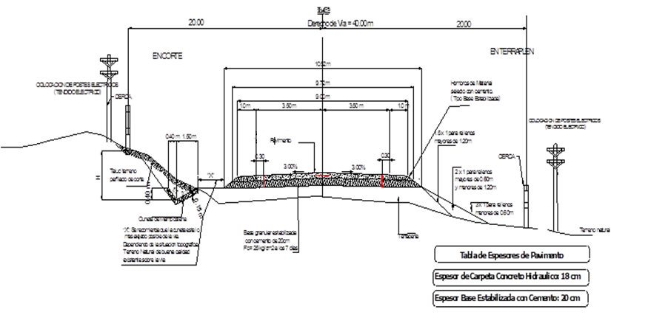
SECCION TIPICA PROYECTO LITORAL PACIFICO
Concreto, Asfalto o Adoquín, *(Por Definir)* Espesor de carpeta 18cm
Fuente: Estudio de Tráfico (Perfil) Preinversión
Notes:
Datos tomados del Estudio de Factibilidad

Slide 37
PRESUPUESTO DE INVERSIÓN
Estudio de Factibilidad y Diseño: US$ 987,000
Fuente: Estudio de Tráfico (Perfil) Preinversión, Monto estimados si se utiliza la ruta actual y en pavimento asfalto o adoquines….pero no en concreto hidráulico.
Notes:
Datos tomados del Estudio de Factibilidad

Slide 38
ESTUDIO DE FACTIBILIDAD
RESULTADOS
V.A.N. (Millones US$) | 53.169
T.I.R. (%) | 13.00
Fuente: Estudio de Tráfico (Perfil) Preinversión
Notes:
Datos tomados del Estudio de Factibilidad

Slide 39

MUCHAS GRACIAS!!

